Slide 1
স্বাগতম

Slide 2
পরিচিতি
শ্রেণীঃ ix-x
বিষয়ঃ পদার্থ বিজ্ঞান
অধ্যায়ঃ8ম(আলোর প্রতিফলন)
সময়ঃ৪০ মিনিট
মোঃ জাহাংগীর হোসেন
সহকারী প্রধান শিক্ষক
সি. জে. এম হাই স্কুল
্মোহরা,চান্দগাঁও, চট্রগ্রাম।
মোবাঃ০১৯১৩১৬৪৩০৭
ই-মেইলঃmdjahangirhoss ain6160@gmail.com

Slide 3
ছবিটি লক্ষ্য করঃ
আলোর কোন ঘটনার জন্য প্রতিবিম্ব দেখা যায়?

Slide 4
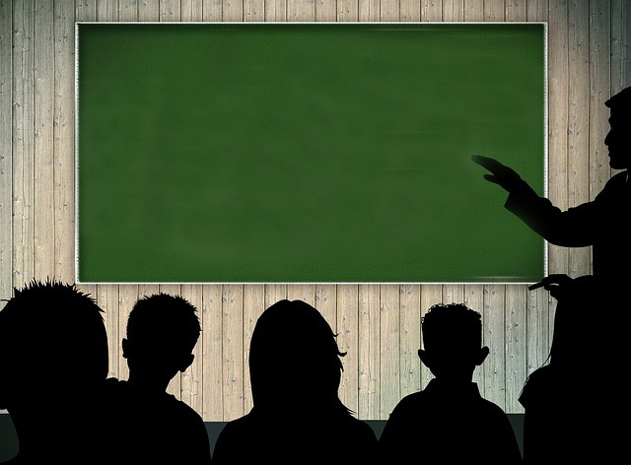
আজকের পাঠ
আলোর প্রতিফলন

Slide 5
শিখনফল
এ পাঠ শেষে শিক্ষার্থীরা…
আলোর প্রকৃতি ব্যাখ্যা করতে পারবে।
আলোর প্রতিফলন ব্যাখ্যা করতে পারবে।
আলোর প্রতিফলনের সূত্র বর্ণনা করতে পারবে।

Slide 6
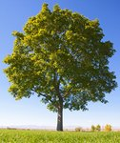
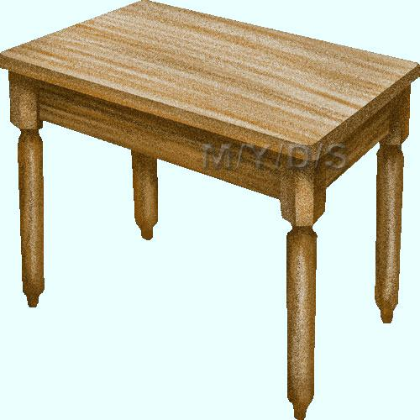
বস্তুগুলো আলো নিঃসরণ করতে পারে না কেন?
কারণ এরা দীপ্তিহীন বস্তু

Slide 7
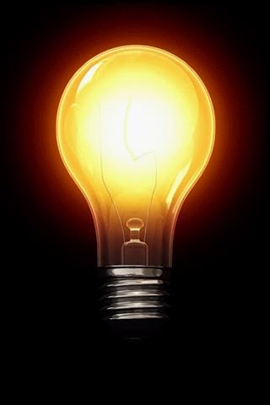
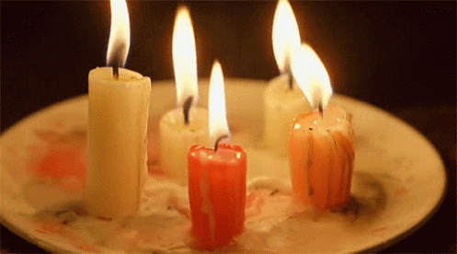
মোমবাতি
সূর্য
বৈদ্যুতিক বাল্ব
এরা নিজে থেকে আলো নিঃসরণ করতে পারে কেন?
কারণ এরা দীপ্তিমান বস্তু

Slide 8
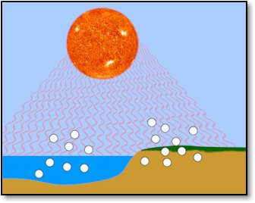
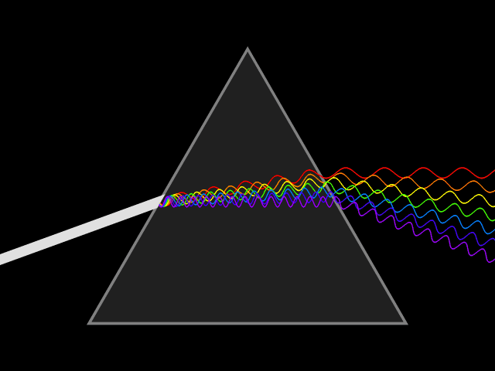
আলোর প্রধান প্রধান ধর্মগুলো কী কী?
আলো বিচ্ছুরিত হয়

Slide 9
আলো আর কী কী ধর্ম মেনে চলে?

Slide 10
আলোর এইরূপ ফিরে আসার ঘটনাকে কী বলে?
প্রতিফলন

Slide 11
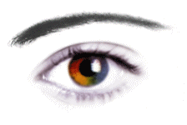
আলোর প্রতিফলনের ফলে বস্তু দেখা যায়
দীপ্তিমান
দীপ্তিহীন
আলো দীপ্তিহীন বস্তুতে প্রতিফলিত হয়ে চোখে প্রবেশ করে

Slide 12
প্রতিফলনের প্রথম সূত্র
অভিলম্ব
আপাতিত রশ্মি
প্রতিফলিত রশ্মি
প্রতিফলক পৃষ্ঠ
আপতন বিন্দু
আপতিত রশ্মি, প্রতিফলিত রশ্মি, অভিলম্ব একই সমতলে
আপতন বিন্দুতে অবস্থান করে

Slide 13
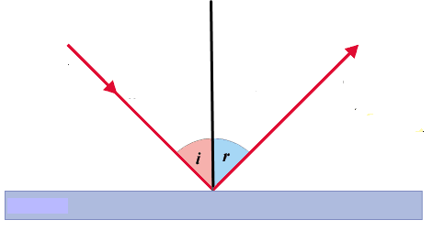
∠i = ∠r
আপতন কোণ
প্রতিফলন কোণ
দ্বিতীয় সূত্রঃ প্রতিফলন কোণ আপতন কোণের সমান

Slide 14
প্রতিফলক পৃষ্ঠের প্রকৃতি অনুসারে আলোর প্রতিফলন ঘটে
সূর্য রশ্মি
মসৃন তল
অমসৃন তল
নিয়মিত প্রতিফলন
ব্যাপ্ত প্রতিফলন

Slide 15
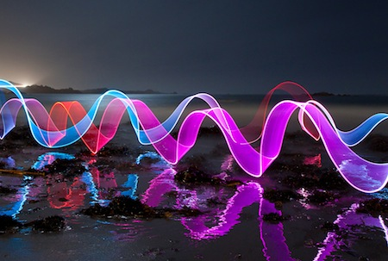
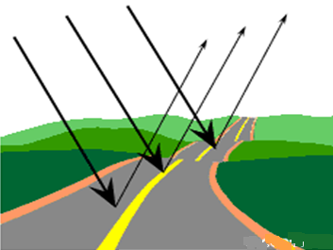
দলগত কাজ
প্রতিফলক পৃষ্ঠের প্রকৃতির উপর আলোর প্রতিফলনের বৈশিষ্ট্য
নির্ভর করে– বিশ্লেষণ কর।

Slide 16
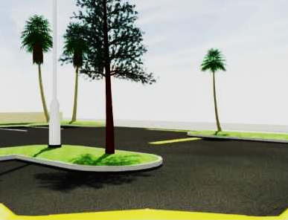
মূল্যায়ন
* চিত্রের বস্তুগুলো কোন ধরনের?
*আমরা কোন বস্তুকে দেখি কেন?
প্রত্যেকটি উত্তরের উপর ক্লিক করে সঠিক উত্তরটি নির্বাচন কর।
১। কোন বস্তুটি থেকে আলোর নিঃসরন ঘটে না?
ক. সূর্য
খ. তারা
গ. নক্ষত্র
ঘ. পৃথিবী
২। কোন পৃষ্ঠে ব্যাপ্ত প্রতিফলন ঘটে?
ক. পারদ পৃষ্ঠে
খ. স্থির পানি পৃষ্ঠে
গ. কাগজে
ঘ. সমতল দর্পণে

Slide 17
বাড়ীর কাজ
চিত্র-১
চিত্র-২
ক. উদ্দীপকের চিত্রের সাহায্যে আলোর প্রতিফলন ব্যাখ্যা কর।
খ. চেহারা দেখার জন্য ১নং চিত্রের দর্পণটি উত্তম—বিশ্লেষণ কর।

Slide 18
ধন্যবাদ

